Slide 1
আজকের ক্লাসে সকলকে স্বাগত

Slide 2
পরিচিতি
শেখ সাবীর আলী
সহকারী অধ্যাপক
বর্ণমালা নিকেকন উচ্চ বিদ্যালয় ও কলেজ
শহীদ হাট, পার্বতীপুর, দিনাজপুর।
অষ্টম শ্রেণী
বিষয়-তথ্য ও যোগাযোগ প্রযুক্তি
অধ্যায়-দ্বিতীয়
তারিখ-০2.10.১7
সময়-৫০ মিনিট

Slide 3
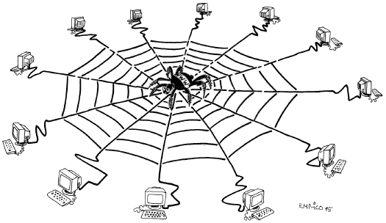

Slide 4
শিরোনাম
কম্পিউটার টপোলজি

Slide 5
শিখনফল
১। টপোলজি কী বলতে পারবে।
২। টপোলজির প্রকারভেদ লিখতে পারবে।
৩। বিভিন্ন টপোলজির সুবিধা-অসুবিধা ব্যাখ্যা করতে পারবে।

Slide 6
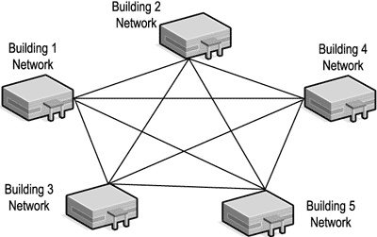

Slide 7
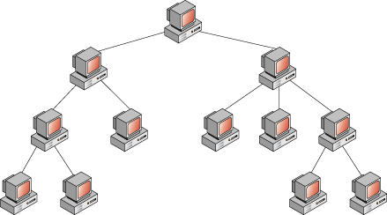

Slide 8
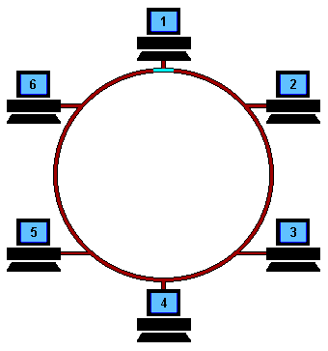

Slide 9
টপোলজির সংজ্ঞা: বিভিন্ন কম্পিউটার ভিন্ন ভিন্ন পদ্ধতিতে সংযোগ দেয়ার ব্যবস্থাপনাকে কম্পিউটার নেটওয়ার্ক টপোলজি বলে।

Slide 10
একক কাজ
টপোলজি বলতে কী বুঝ?

Slide 11
কম্পিউটার টপোলজির প্রকারভেদ

Slide 12
বাস টপোলজি

Slide 13
রিং টপোলজি

Slide 14
স্টার টপোলজি

Slide 15
ট্রি টপোলজি

Slide 16
মেশ টপোলজি

Slide 17
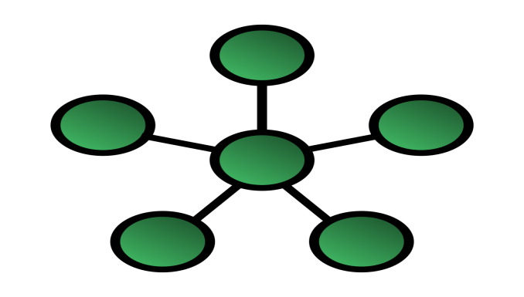
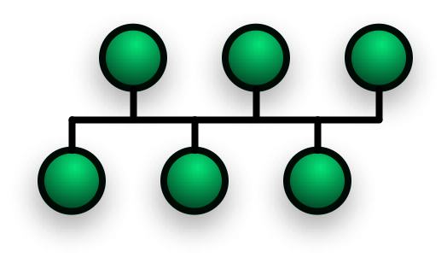
জোড়ায় কাজ
ক-দল: কোন টপোলজির ছবি?
খ-দল: কোন টপোলজির ছবি?
গ-দল: কোন টপোলজির ছবি?

Slide 18
জোড়ায় কাজ
ঘ-দল: কোন টপোলজির ছবি?
ঙ-দল: কোন টপোলজির ছবি?

Slide 20
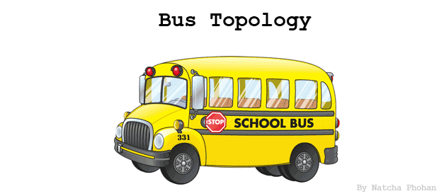

Slide 21
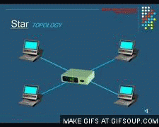

Slide 22
দলগত কাজ
সবাই মিলে টপোলজির উপর একটি পোস্টার তৈরি কর।

Slide 23
মূল্যায়ন
টপোলজি কী?
টপোলজি কত প্রকার ও কী কী?
স্টার টপোলজির একটি সুবিধা বল।
ট্রি টপোলজির একটি অসুবিধা বল।

Slide 24
বাড়ীর কাজ
বাস ও রিং টপোলজির সুবিধা-অসুবিধা লিখ।

Slide 25
ধন্যবাদ

